Slide 1
故事七步驟--合作連動
(Animaze)

Slide 2

目標
Notes:
在我順利(應該吧)出道一段時間之後，為了讓觀眾不要看膩準備了另一套女僕衣服，
而且訂閱數來到兩萬人，以初出茅路的台v來說實屬難得，也漸漸開始收到一些合作邀約!
不管是吸引更多粉絲，或是認識其他的v朋友，合作連動都確實是一個好選擇，我也希望能藉此挖掘出一些新的可能性
https://www.shutterstock.com/zh/image-photo/group-students-meeting-new-friend-handshake-2221774197?id=2221774197&irclickid=Tv%3A12LR6KxyKR7MXQczqn2pCUkCTHvz-Qyx30U0&irgwc=1&pl=13749-42119&utm_campaign=Curly%20Eskimo&utm_content=42119&utm_medium=Affiliate&utm_source=13749&utm_term=photo-search-top

Slide 3

阻礙
Notes:
不過合作對象選擇是個滿困難的課題，就算選擇好之後也有很多要協調的部分，像是要一起玩什麼遊戲、時長、是否雙方都開台、雙方的跟台或留言規則有無差異或是聊天室風氣等等，這些都是事前需要想到並溝通好的。
如果一開始就和知名對象合作可能會被罵蹭流量、和太小眾的v合作就只是開心玩耍認識朋友而已，對頻道助益不大。
所以要怎麼取捨確實是個課題
https://www.istockphoto.com/photo/young-woman-comparing-with-two-things-gm1176080337-327753168?irclickid=02oWGpR6ZxyKUboz9M11W2psUkCTHMynQyx30U0&irgwc=1&cid=IS&utm_medium=affiliate&utm_source=Curly%20Eskimo&clickid=02oWGpR6ZxyKUboz9M11W2psUkCTHMynQyx30U0&utm_term=stockvault&utm_campaign=&utm_content=1852840&irpid=13749

Slide 4

努力
Notes:
猶豫再三之後，我先選擇了一位直播效果滿滿的男性v作為首次合作對象。由於他的個性鮮明且搞笑到不斷產生許多梗圖出圈，擄獲了一大群喜歡這種風格的粉絲，因此想要近距離觀察甚至模仿他的風格來提高我自己的直播效果，才能讓更多人來剪輯片段製成精華、也能做成shorts推廣。
https://www.istockphoto.com/photo/a-man-in-a-clown-suit-is-standing-beside-a-black-man-who-sits-at-his-desk-gm903353424-249149505?irclickid=02oWGpR6ZxyKUboz9M11W2psUkCTHJwGQyx30U0&irgwc=1&cid=IS&utm_medium=affiliate&utm_source=Curly%20Eskimo&clickid=02oWGpR6ZxyKUboz9M11W2psUkCTHJwGQyx30U0&utm_term=stockvault&utm_campaign=&utm_content=1852840&irpid=13749

Slide 5

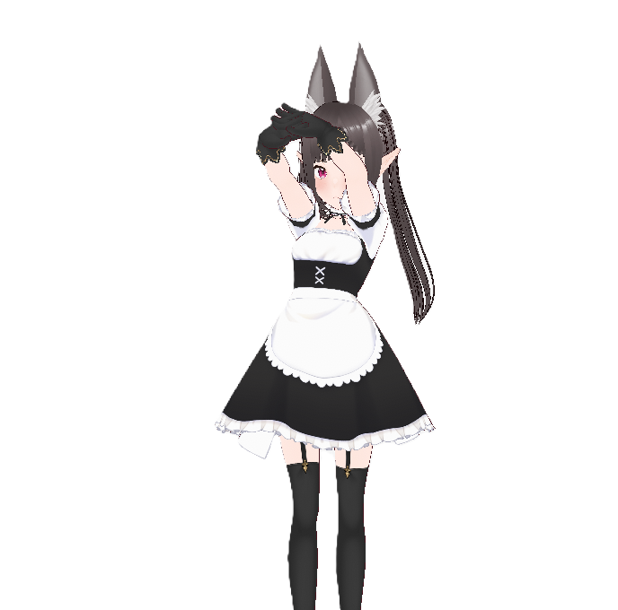
結果
Notes:
我和那位V談的合作事宜包括開場的招呼語、自我介紹，寒暄一下去靶場練一下手感邊互相聊天、和觀眾互動、接著正式進入遊戲打休閒或牌位都可以，打個三小時左右就可以下播了。
當天出乎意料地順利，基本上都和原先計畫好的相同，雙方也聊得很投緣，分享了遊戲經驗、自身價值觀、戀愛觀等等，打遊戲時也很常因謎之操作和頻率不同的回應而產生有趣的節目效果。
這次合作確實帶來滿大的助益的!
https://www.istockphoto.com/photo/gamers-with-trainer-playing-videogame-gm1367884174-438014952?irclickid=02oWGpR6ZxyKUboz9M11W2psUkCTHJVWQyx30U0&irgwc=1&cid=IS&utm_medium=affiliate&utm_source=Curly%20Eskimo&clickid=02oWGpR6ZxyKUboz9M11W2psUkCTHJVWQyx30U0&utm_term=stockvault&utm_campaign=&utm_content=1852840&irpid=13749

Slide 6
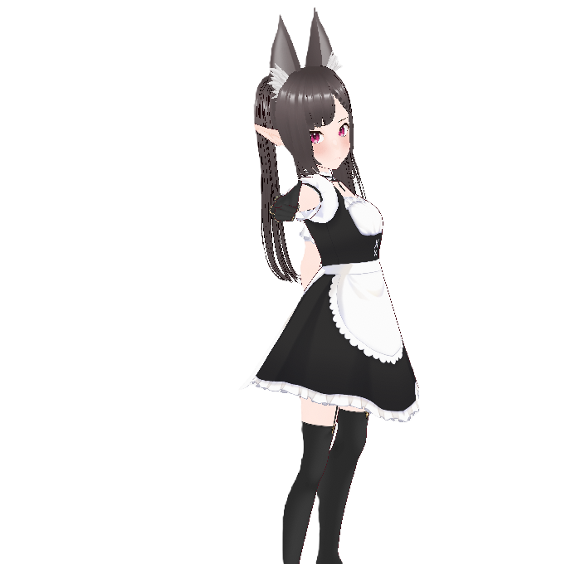

意外
Notes:
在那場直播之後，由於效果滿滿，YT上也漸漸有人自願烤肉(剪輯精華)，知名度再度攀升，合作邀約也多了起來，其中不乏訂閱數比我高出許多的知名同業人士，我也趁此機會與許多V進行合作!
後來，合作直播多了之後以前腦中有幾個有趣的想法缺人幫忙，現在剛好有人脈可以執行新企畫了!
https://www.shutterstock.com/zh/image-photo/business-offer-invitation-collaboration-proposal-welcome-1926798365?id=1926798365&irclickid=Tv%3A12LR6KxyKR7MXQczqn2pCUkCTHO2-Qyx30U0&irgwc=1&pl=13749-42119&utm_campaign=Curly%20Eskimo&utm_content=42119&utm_medium=Affiliate&utm_source=13749&utm_term=photo-search-top

Slide 7


轉彎
Notes:
一開始都是為了頻道成長或是收益而在努力活動，現在已經成長到一定程度、手邊有點資金了，也有了許多朋友和人脈，所以可以自由做一些一直以來想製作的企劃，像是訪談企劃、戶外和旅遊vlog、舉辦遊戲比賽、甚至3d化等等。一開始還會自我懷疑像我這樣的人大家喜歡嗎?，現在已經能夠自信地喜歡上自己，也對未來充滿期待。
https://www.stockvault.net/photo/174254/connectivity-idea-with-lightbulb

Slide 8
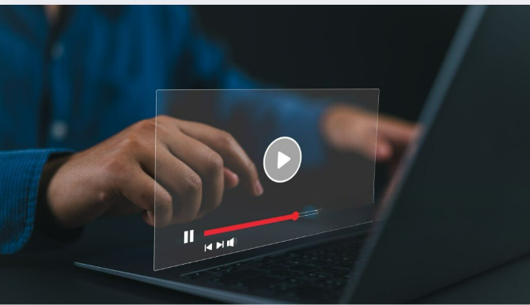

結局
Notes:
目前yt已經到4萬五千人，目標是在剩下的六個月內達到十萬人，打算加大shorts的投放頻率以及力度，並開始執行一些有趣的新企畫(敬請期待)。
https://www.istockphoto.com/photo/video-marketing-concept-woman-playing-video-content-online-streaming-running-short-gm2161695700-582125815?irclickid=02oWGpR6ZxyKUboz9M11W2psUkCTHKR-Qyx30U0&irgwc=1&cid=IS&utm_medium=affiliate&utm_source=Curly%20Eskimo&clickid=02oWGpR6ZxyKUboz9M11W2psUkCTHKR-Qyx30U0&utm_term=stockvault&utm_campaign=&utm_content=1852840&irpid=13749

Slide 9
Notes:
在我順利(應該吧)出道一段時間之後，為了讓觀眾不要看膩準備了另一套女僕衣服，
而且訂閱數來到兩萬人，以初出茅路的台v來說實屬難得，也漸漸開始收到一些合作邀約!
不管是吸引更多粉絲，或是認識其他的v朋友，合作連動都確實是一個好選擇，我也希望能藉此挖掘出一些新的可能性
不過合作對象選擇是個滿困難的課題，就算選擇好之後也有很多要協調的部分，像是要一起玩什麼遊戲、時長、是否雙方都開台、雙方的跟台或留言規則有無差異或是聊天室風氣等等，這些都是事前需要想到並溝通好的。
如果一開始就和知名對象合作可能會被罵蹭流量、和太小眾的v合作就只是開心玩耍認識朋友而已，對頻道助益不大。
所以要怎麼取捨確實是個課題
猶豫再三之後，我先選擇了一位直播效果滿滿的男性v作為首次合作對象。由於他的個性鮮明且搞笑到不斷產生許多梗圖出圈，擄獲了一大群喜歡這種風格的粉絲，因此想要近距離觀察甚至模仿他的風格來提高我自己的直播效果，才能讓更多人來剪輯片段製成精華、也能做成shorts推廣。
我和那位V談的合作事宜包括開場的招呼語、自我介紹，寒暄一下去靶場練一下手感邊互相聊天、和觀眾互動、接著正式進入遊戲打休閒或牌位都可以，打個三小時左右就可以下播了。
當天出乎意料地順利，基本上都和原先計畫好的相同，雙方也聊得很投緣，分享了遊戲經驗、自身價值觀、戀愛觀等等，打遊戲時也很常因謎之操作和頻率不同的回應而產生有趣的節目效果。
這次合作確實帶來滿大的助益的!
在那場直播之後，由於效果滿滿，YT上也漸漸有人自願烤肉(剪輯精華)，知名度再度攀升，合作邀約也多了起來，其中不乏訂閱數比我高出許多的知名同業人士，我也趁此機會與許多V進行合作!
後來，合作直播多了之後以前腦中有幾個有趣的想法缺人幫忙，現在剛好有人脈可以執行新企畫了!
一開始都是為了頻道成長或是收益而在努力活動，現在已經成長到一定程度、手邊有點資金了，也有了許多朋友和人脈，所以可以自由做一些一直以來想製作的企劃
，像是訪談企劃、戶外和旅遊vlog、舉辦遊戲比賽、甚至3d化等等。一開始還會自我懷疑像我這樣的人大家喜歡嗎?，現在已經能夠自信地喜歡上自己，也對未來充滿期待。
目前yt已經到4萬五千人，目標是在剩下的六個月內達到十萬人，打算加大shorts的投放頻率以及力度，並開始執行一些有趣的新企畫(敬請期待)。

